Slide 1
Projet 2
Academy (OpenClassrooms)

Slide 2
Introduction
Academy est une start-up de la EDTech
Formation en ligne (Lycée & Université)
Projet de développement à l’international
Introduction
Problématiques
Analyse
Conclusion

Slide 3
Introduction
5 fichiers csv
Taille du fichier 3 (886930,70)
Nom pays, Code, Indicator name, Code name, année(1970:2017,1) puis (2020:2100,5)
~750 000 données manquantes par années
Introduction
Problématiques
Analyse
Conclusion

Slide 4
Problématiques
Quels sont les pays avec un fort potentiel de clients pour nos services ?
Pour chacun de ces pays, quelle sera l’évolution de ce potentiel de clients ?
Dans quels pays l'entreprise doit-elle opérer en priorité ?
Introduction
Problématiques
Analyse
Conclusion

Slide 5
Analyse
Observer le Dataset
Regarder les paramètres qui sont exploitables en fonction du nombre de données collectées. Je supprime tous les paramètres qui possèdent 70% de données manquantes.
Choisir cinq paramètres adaptés pour l’entreprise
Population totale
Population avec internet
Population cible (âge)
Population cible (niveau scolaire)
PIB
Introduction
Problématiques
Analyse
Conclusion

Slide 6
Les données sont nettoyées
(moy)
Pour la sélection des pays, je mets les pays en ligne et les années en colonnes pour chaque paramètre.
Les seuils sont choisi par rapport à la France
Internet
Pop totale
Pop ciblée
Pop école
PIB
242 pays
242 pays
242 pays
242 pays
242 pays
+70% NA
+70% NA
+70% NA
+70% NA
+70% NA
229 pays
240 pays
181 pays
222 pays
229 pays
seuil
seuil
seuil
seuil
seuil
79 pays
109 pays
105 pays
90 pays
83 pays
Introduction
Problématiques
Analyse
Conclusion

Slide 7
Les Pays qui respectent les 5 seuils :
USA
Russie
Royaume-Uni
Korea
Allemagne
Japon
Australie
Espagne
Poland
Italy
Arabie saoudite
Argentine
Introduction
Problématiques
Analyse
Conclusion

Slide 8
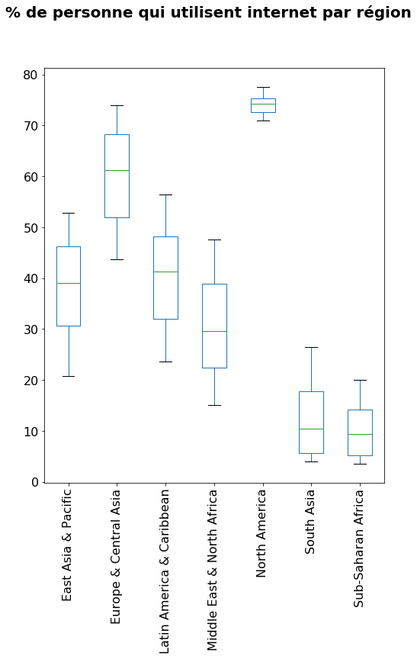
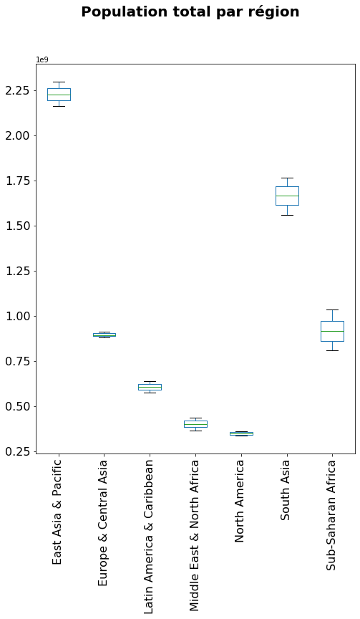
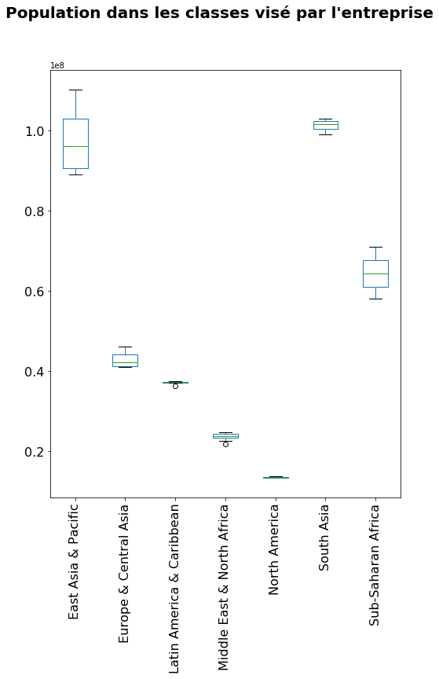
Introduction
Problématiques
Analyse
Conclusion

Slide 9
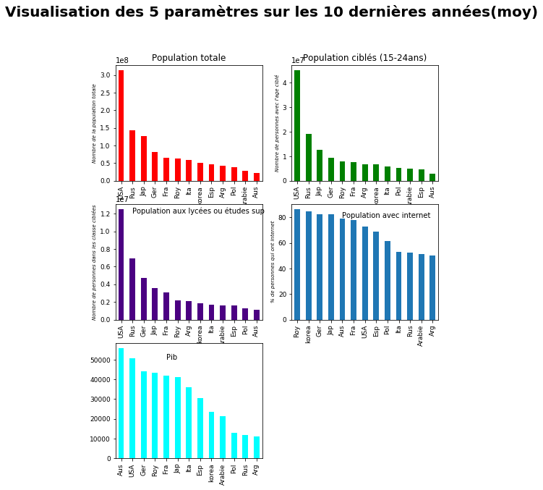
Paramètres Univarié
Introduction
Problématiques
Analyse
Conclusion

Slide 10
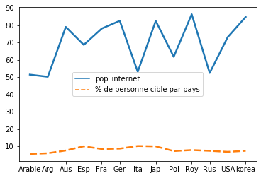
Paramètres Multivariés
Introduction
Problématiques
Analyse
Conclusion

Slide 11
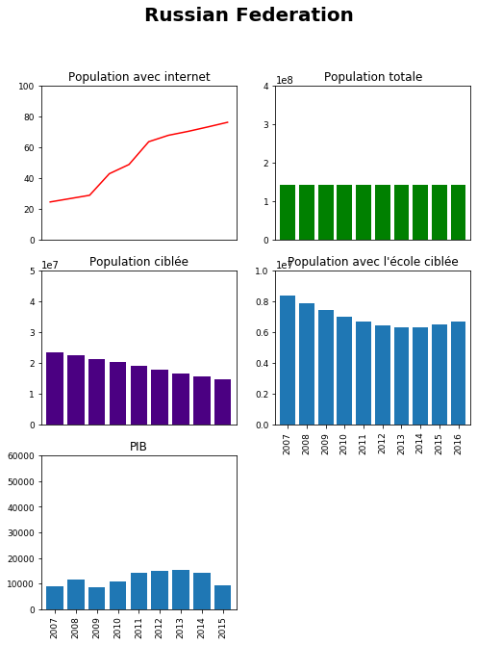
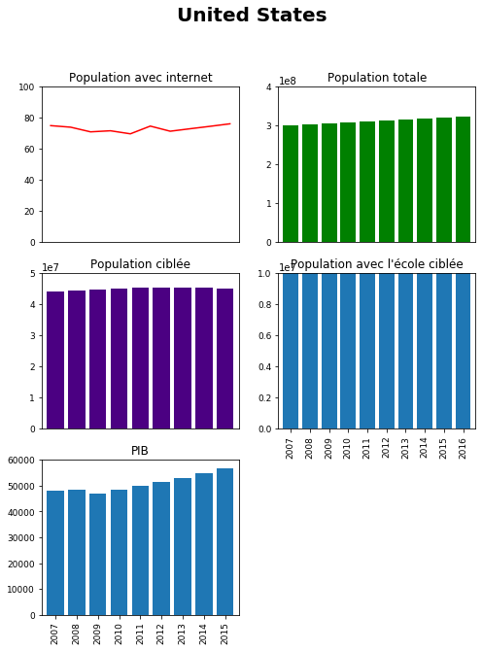
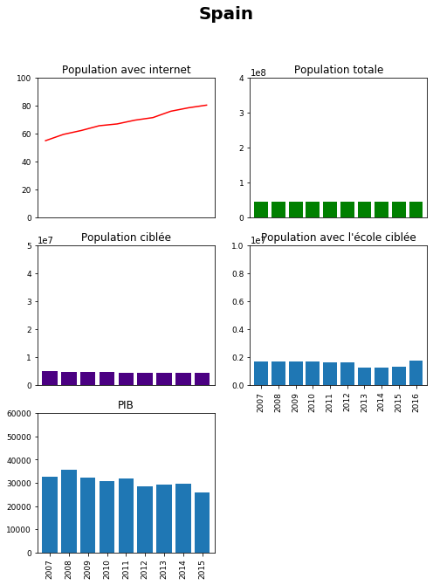
Introduction
Problématiques
Analyse
Conclusion

Slide 12
Introduction
Problématiques
Analyse
Conclusion

Slide 13
Introduction
Problématiques
Analyse
Conclusion

Slide 14
Conclusion
12 pays possèdent un fort potentiel
Prendre les graphiques individuels par pays et regarder la tendance
Pays à prioriser
Etats-Unis
Russie
Allemagne
Royaume-Unis
Japon
Introduction
Problématiques
Analyse
Conclusion

